Slide 1
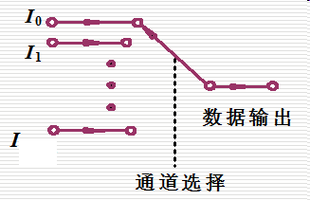

4.3.3 数据选择器
1、数据选择器的定义与功能
数据选择器：能实现数据选择功能的逻辑电路。它的作用相当于多个输入的单刀多掷开关，又称“多路开关” 。
数据选择的功能：在通道选择信号的作用下，将多个通道的数据分时传送到公共的数据通道上去的。

Slide 2

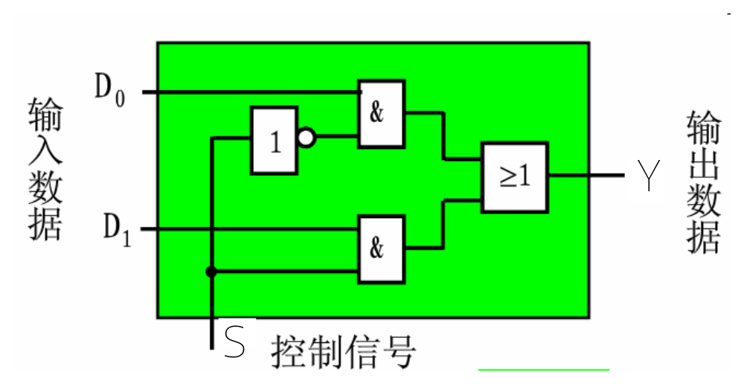
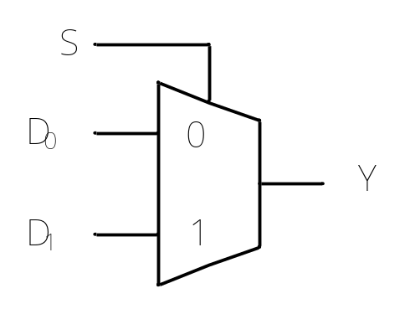
2、2选1数据选择器
选择输入 | 输出
S | Y
0 1 | D₀ D₁

Slide 3
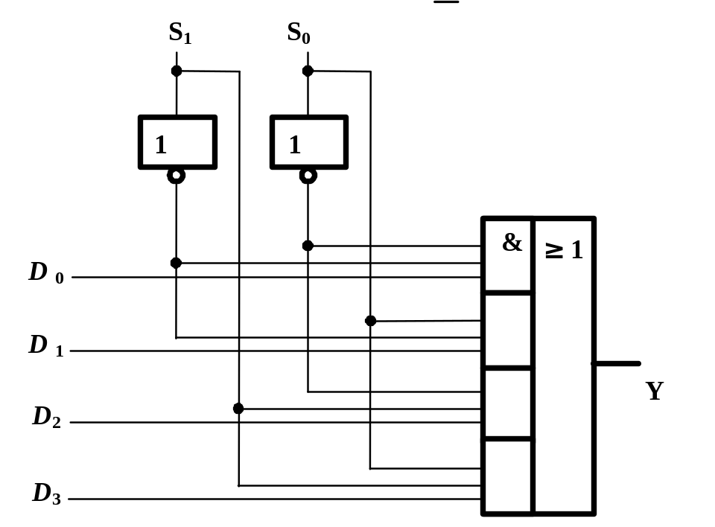
4选1数据选择器
选择输入 |  | 输出
S₁ | S₀ | Y
0 0 1 1 | 0 1 0 1 | D₀ D₁ D₂ D₃

Slide 4
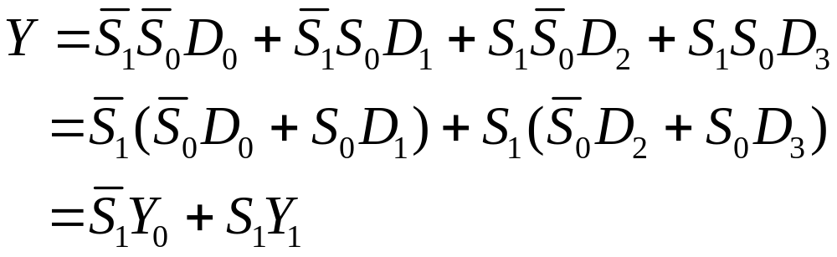
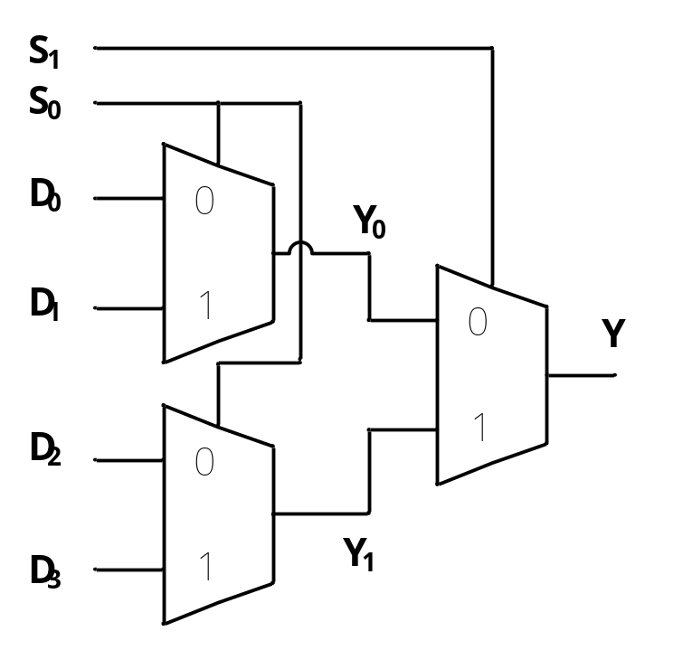
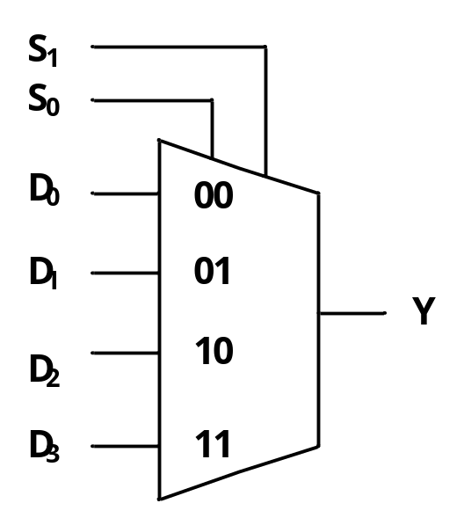

Slide 5
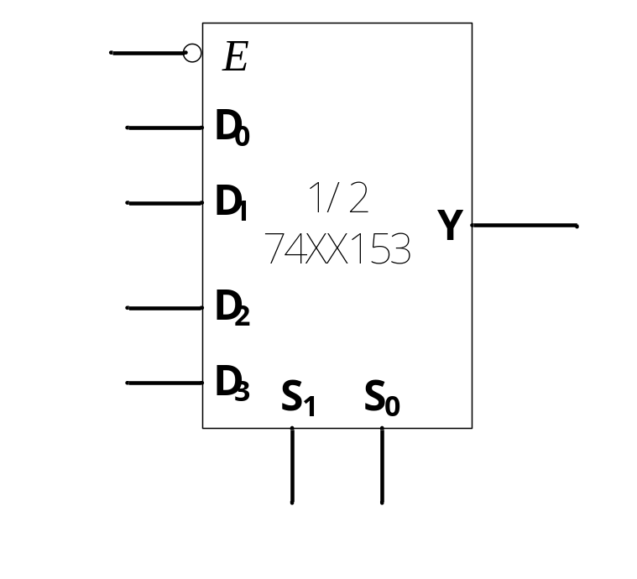

3、4选1数据选择器-74XX153
（1）工作原理及逻辑功能
功能表
输 入
输出
使能
地址
E
S₁
S₀
Y
1
×
×
0
0 0 0 D₀
0 0 1 D₁
0 1 0 D₂
0 1 1 D₃
74XX153功能框图

Slide 6
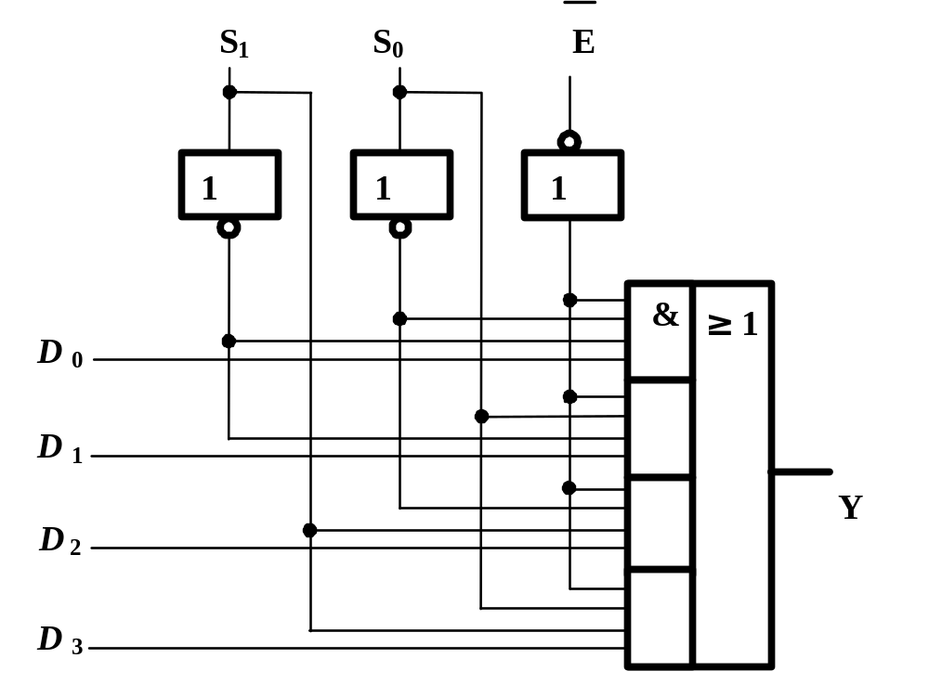
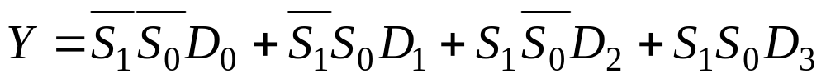
（2）逻辑电路
2 位地址码输入端
使能信号输入端，低电平有效
数
据
输
入
端
1路数据输出端
当E=10时，

Slide 7
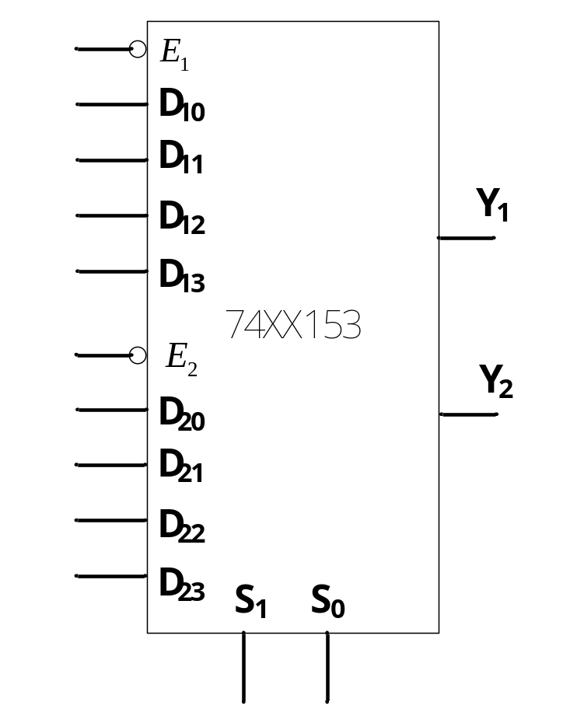


Slide 8
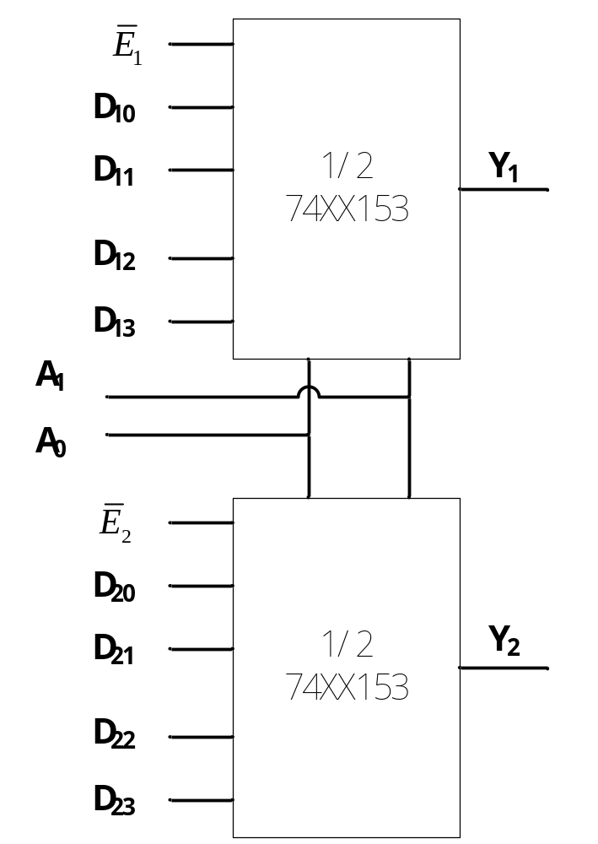
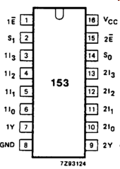

Slide 9
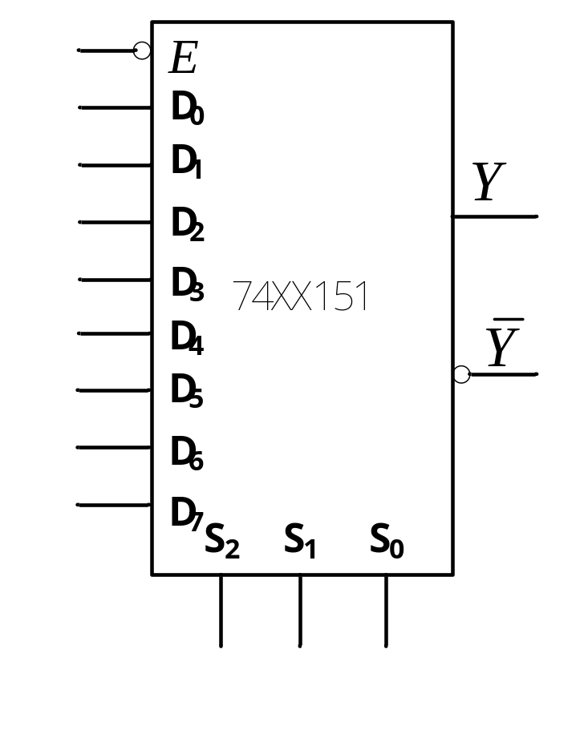
4、8选1数据选择器74HC151
74XX151功能框图

Slide 10
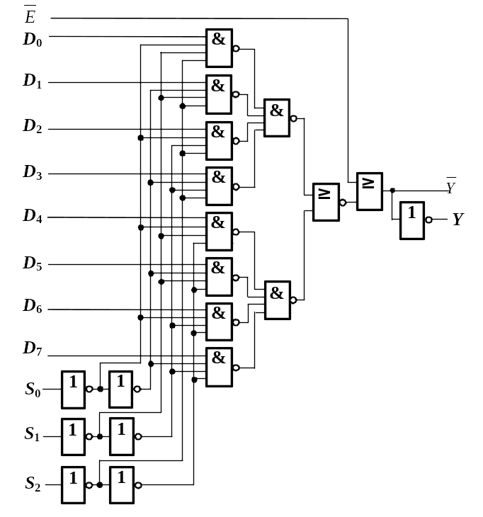
1个使能输入端
2个互补输出端
8 路数据输入端
3 个地址输入端
74LS151的逻辑图

Slide 11
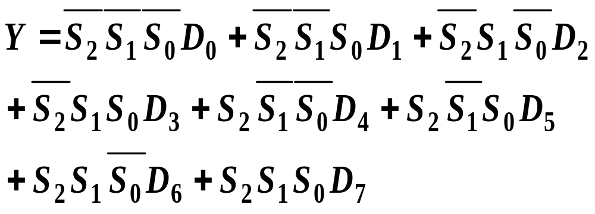
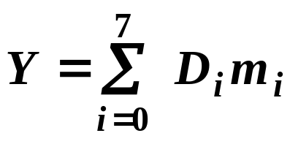
74LS151的功能表
当E=1时，Y=0 。
输 入 |  |  |  | 输 出
使 能 | 选 择 |  |  | Y | Y
E | S₂ | S₁ | S₀
1 | X | X | X | 0 | 1
0 | 0 | 0 | 0 | D₀ | D₀
0 | 0 | 0 | 1 | D₁ | D₁
0 | 1 | 1 | 0 | D₂ | D₂
0 | 0 | 1 | 1 | D₃ | D₃
0 | 1 | 0 | 0 | D₄ | D₄
0 | 1 | 0 | 1 | D₅ | D₅
0 | 1 | 1 | 0 | D₆ | D₆
0 | 1 | 1 | 1 | D₇ | D₇
当E=0时

Slide 12
输 入 |  |  |  | 输 出
使 能 | 选 择 |  |  | Y | Y
E | S₂ | S₁ | S₀
1 | X | X | X | 0 | 1
0 | 0 | 0 | 0 | D₀ | D₀
0 | 0 | 0 | 1 | D₁ | D₁
0 | 1 | 1 | 0 | D₂ | D₂
0 | 0 | 1 | 1 | D₃ | D₃
0 | 1 | 0 | 0 | D₄ | D₄
0 | 1 | 0 | 1 | D₅ | D₅
0 | 1 | 1 | 0 | D₆ | D₆
0 | 1 | 1 | 1 | D₇ | D₇
选择输入 | 输出
S | Y
0 1 | D₀ D₁
输 入
输出
使能
地址
E
S₁
S₀
Y
1
×
×
0
0 0 0 D₀
0 0 1 D₁
0 1 0 D₂
0 1 1 D₃

Slide 13
当E=0时，
当E=0时
当E=1时，Y=0 。

Slide 14
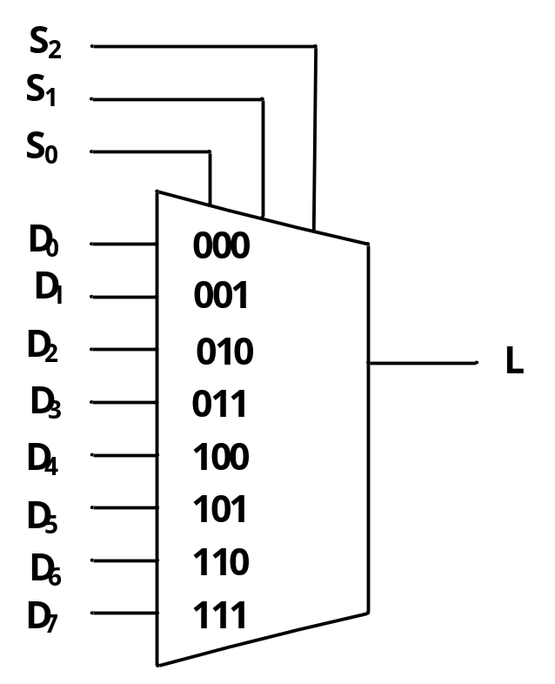

Slide 15
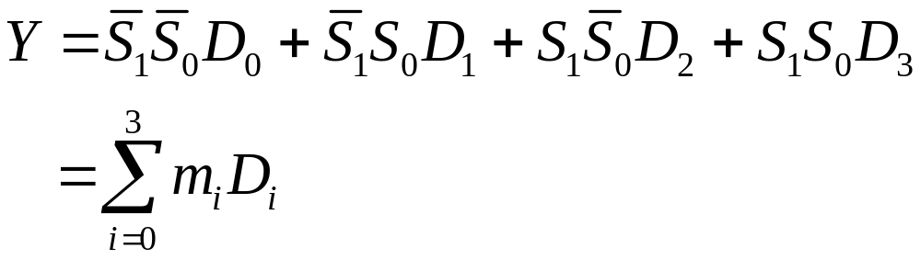
5、数据选择器的应用
①用数据选择器实现逻辑函数——表达式
4选1选择器
当D_{i}取0或者1时，4选1选择器可以实现2变量组成的
最小项表达式
当S₁ S₂作为2个输入变量，另D_{0~} D₃作为第3个变量的
适当状态（包括原变量、反变量、0和1），就可以在
数据选择器的输出端产生任何形式的3变量组合逻辑函数

Slide 16
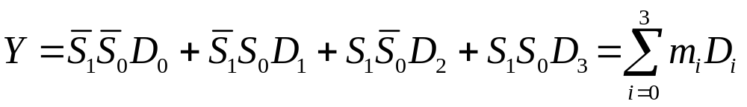

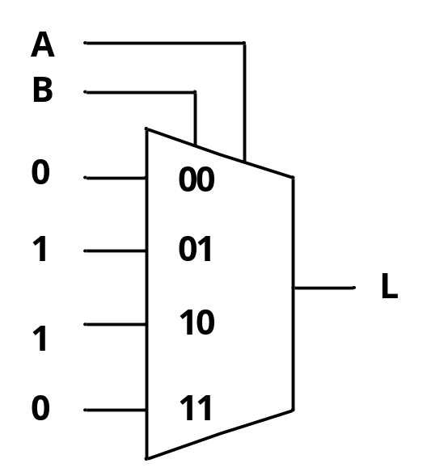
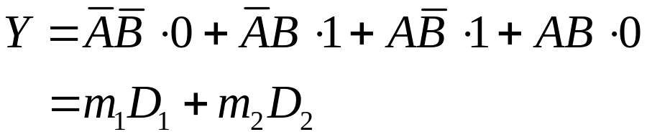
用4选1数据选择器实现

Slide 17
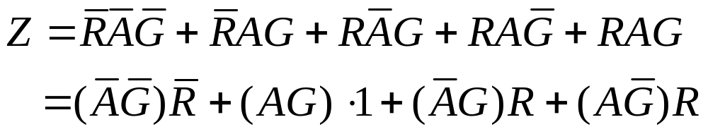
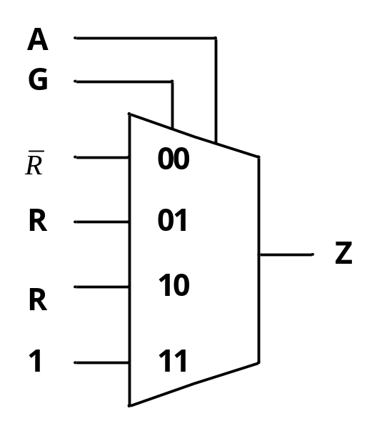
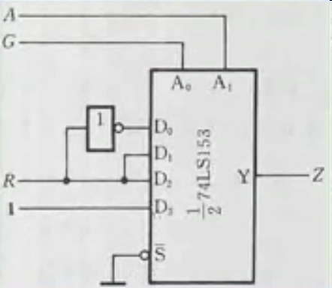
用4选1数据选择器实现

Slide 18
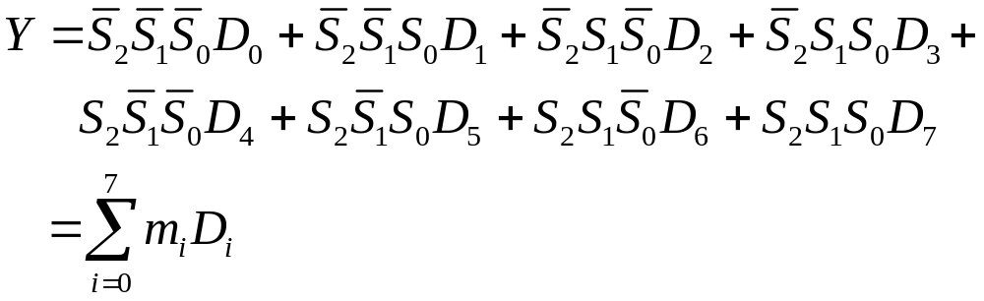
8选1选择器
当D_{i}取0或者1时，8选1选择器可以实现3变量组成的
最小项表达式
当S₁ S₂ S₃作为3个输入变量，另D_{0~} D₇作为第4个变量的
适当状态（包括原变量、反变量、0和1），就可以在
数据选择器的输出端产生任何形式的4变量组合逻辑函数

Slide 19
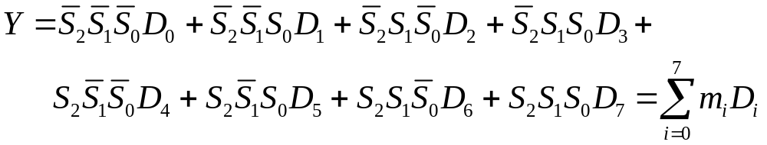

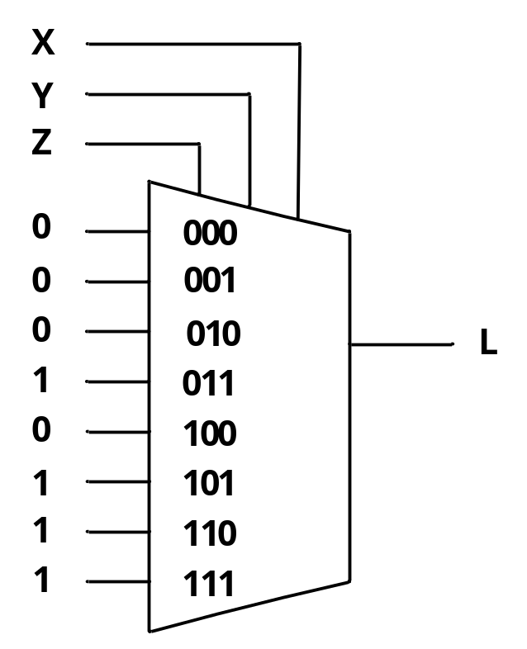
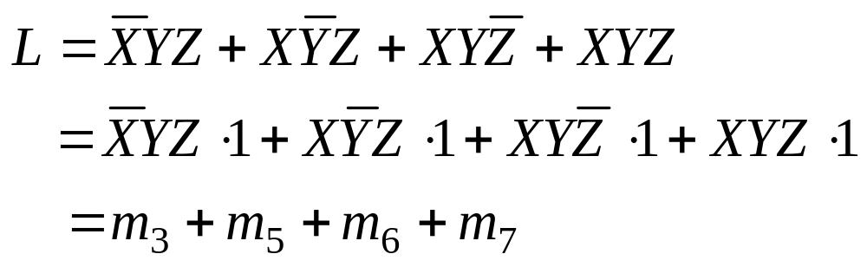
用8选1数据选择器实现

Slide 20

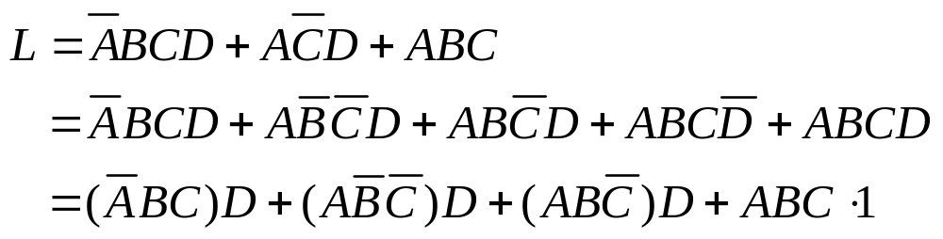
用8选1数据选择器实现

Slide 21
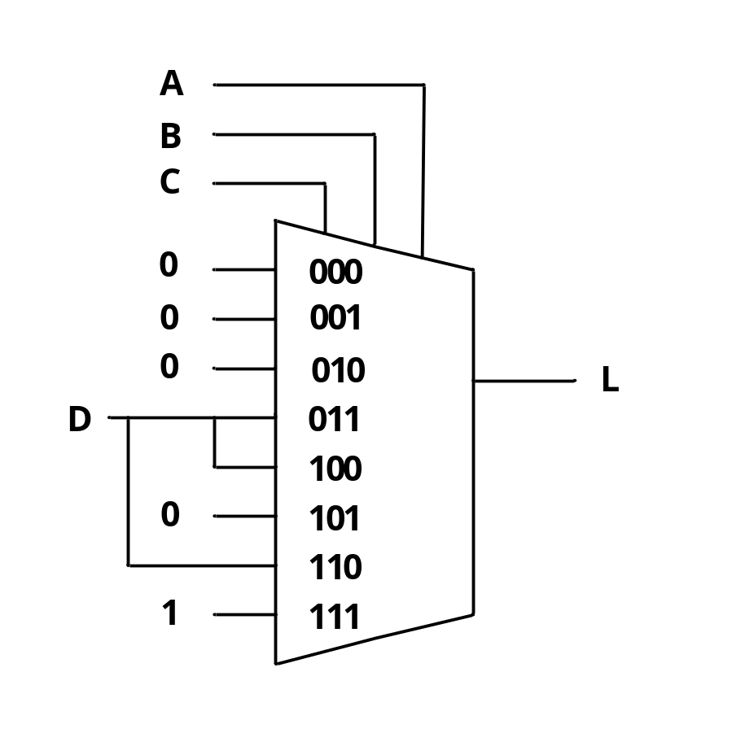
用具有n为地址输入端的
数据选择器，可以产生任
何形式的输入变量数不大
于n+1的组合逻辑函数

Slide 22
②用数据选择器实现逻辑函数——真值表
1. 得出实现的逻辑函数真值表
2. 令选择器的选择输入端为输入变量，观察选择输入端
为不同取值时，输出端与其余变量的逻辑关系
3. 根据选择器逻辑功能画出逻辑图

Slide 23


用4选1数据选择器实现
输入 |  | 输出
A B | C | Y
0 0 0 0 | 0 1 | 0 0 Y=0
0 1 0 1 | 0 1 | 0 1 Y=C
1 0 1 0 | 0 1 | 1 0
1 1 1 1 | 0 1 | 1 1 Y=1

Slide 24


用2选1数据选择器实现
输入 |  | 输出
A | B C | Y
0 0 0 0 | 0 0 0 1 1 0 1 1 | 0 0 0 1
1 1 1 1 | 0 0 0 1 1 0 1 1 | 1 0 1 1

Slide 25
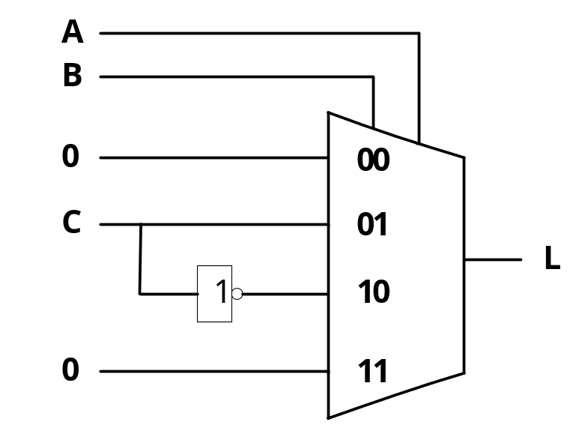
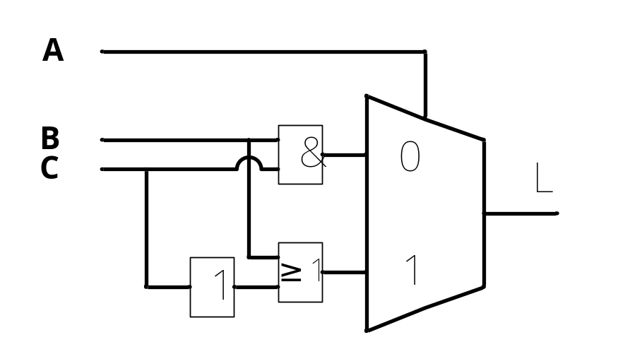

Slide 26
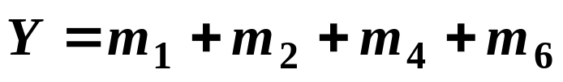
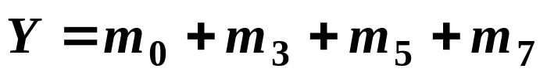
6、数据选择器74LS151的应用
①数据选择器组成逻辑函数产生器
当E=0时：
当D₀ =D₃=D₅ = D₇=0
D₁ =D₂=D₄= D₆=1 时：
当D₀ =D₃=D₅ = D₇=1
D₁ =D₂=D₄= D₆=0 时：
控制D_{i} ，就可得到不同的逻辑函数。

Slide 27
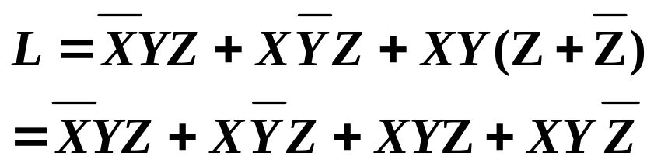
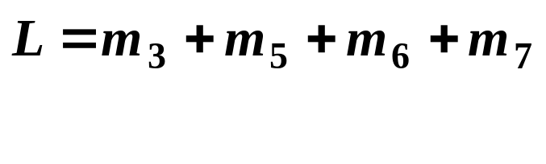
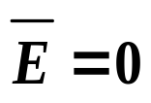
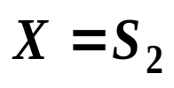
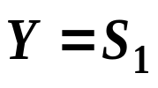

例1 试用8选1数据选择器74LS151产生逻辑函数
L
解:
Y
Z
S₀
74HC151
Y
S₁
S₂
X
D₀
D₁
D₂
D₃
D₄
D₅
D₆
D₇
E
0
1
比较Y与L，当 D₃=D₅=D₆=D₇= 1 D₀=D₁=D₂=D₄=0时，
Y=L

Slide 28
总结:
利用8选1数据选择器组成函数产生器的一般步骤
a、将函数变换成最小项表达式
b、将使器件处于使能状态
c、地址信号S₂、 S₁ 、 S₀ 作为函数的输入变量
d、处理数据输入D₀~D₇信号电平。逻辑表达式中有m_{i} ,则相应D_{i} =1，其他的数据输入端均为0。

Slide 29
总结:
利用8选1数据选择器组成函数产生器的一般步骤
a、地址信号S₂、 S₁ 、 S₀ 作为函数的输入变量
b、将函数变换成地址信号的最小项乘以系数（0或者1或者第四变量的原变量或者反变量）的表达式
c、将使器件处于使能状态
d、处理数据输入D₀~D₇信号电平。逻辑表达式中有m_{i} ,则相应D_{i} =1,0,第四变量的原变量,第四变量的反变量，逻辑表达式中没有m_{i}的数据输入端均为0。

Slide 30
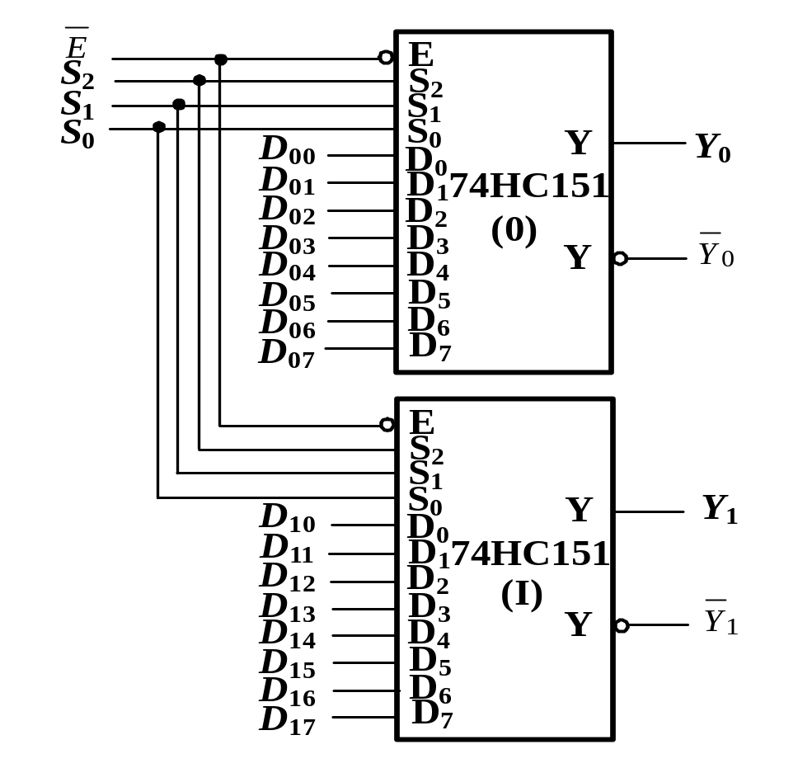
② 数据选择器的扩展
位的扩展
用两片74151组成二位八选一的数据选择器

Slide 31
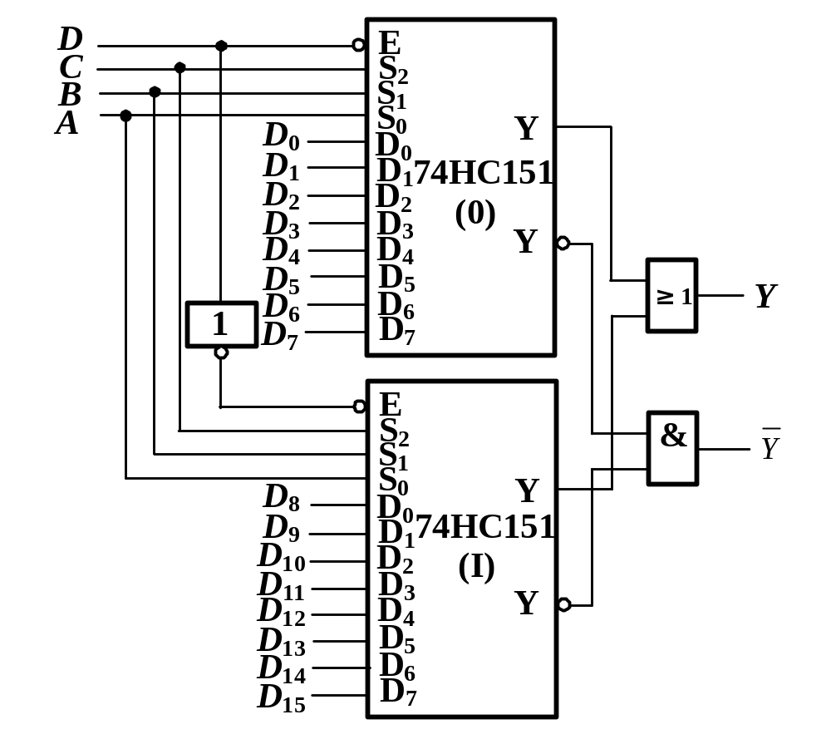
字的扩展
将两片74LS151连接成一个16选1的数据选择器，

Slide 32
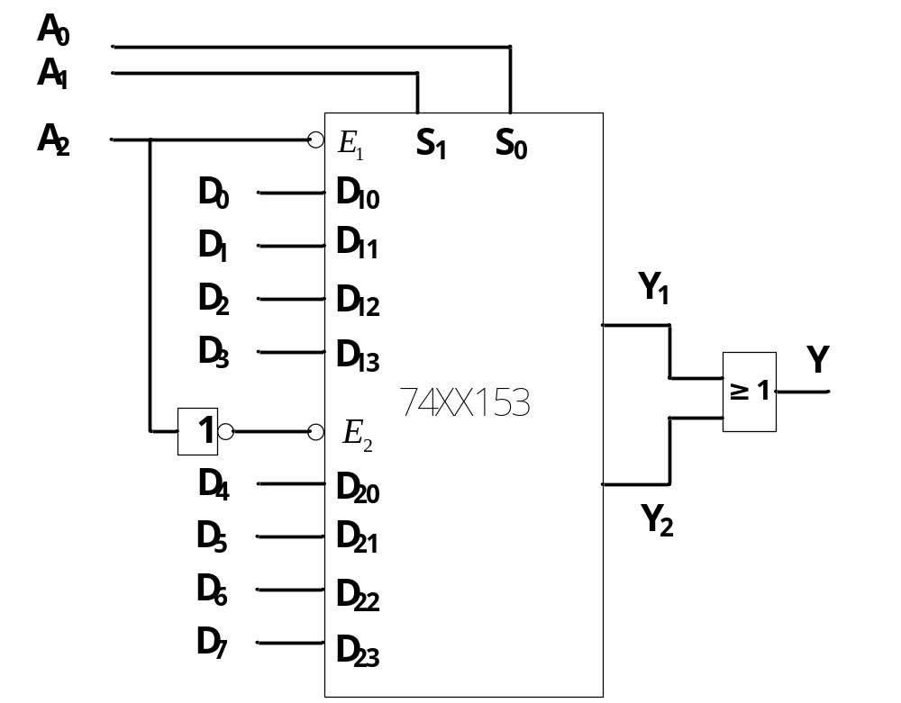
用74LS153实现8选1选择器

Slide 33
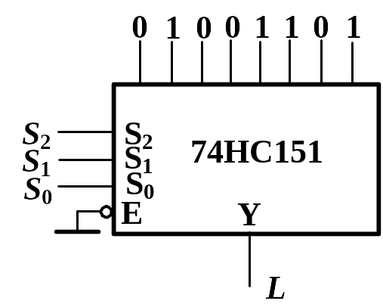
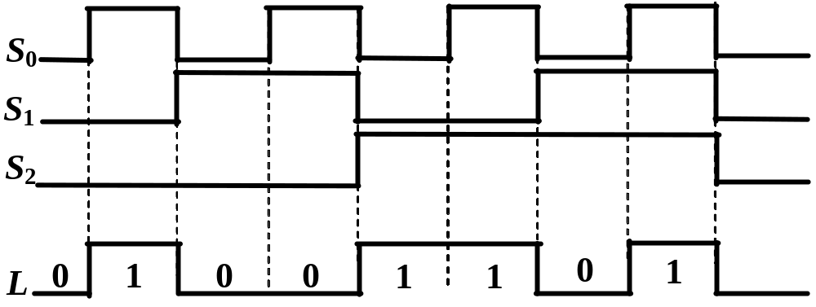
③ 实现并行数据到串行数据的转换

Slide 34
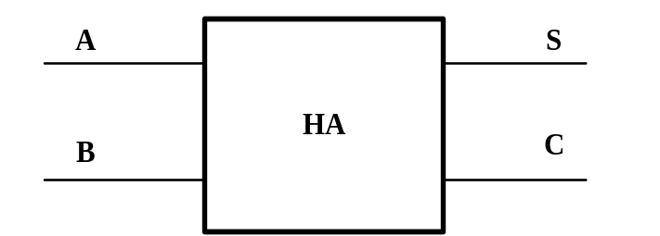
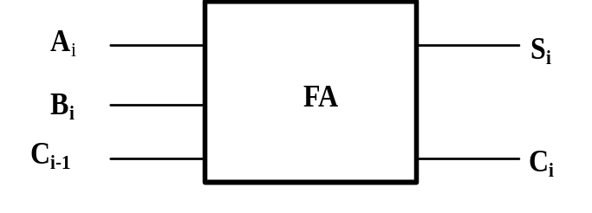
4.4.5 算术运算电路
1、半加器和全加器
两个4 位二进制数相加:
@在两个1位二进制数相加时，不考虑低位来的进位的相加
---半加
@在两个二进制数相加时，考虑低位进位的相加
---全加
加法器分为半加器和全加器两种。
半加器
全加器

Slide 35
（1） 1位半加器（Half Adder）
不考虑低位进位，将两个1位二进制数A、B相加的器件。
半加器的真值表
半加器的真值表
逻辑表达式
A
B
S
C
0
0
0
0
S
=
A
B
+
A
B
1
0
1
0
0
1
1
0
C = AB
1
1
0
1
如用与非门实现最少要几个门?
逻辑图

Slide 36
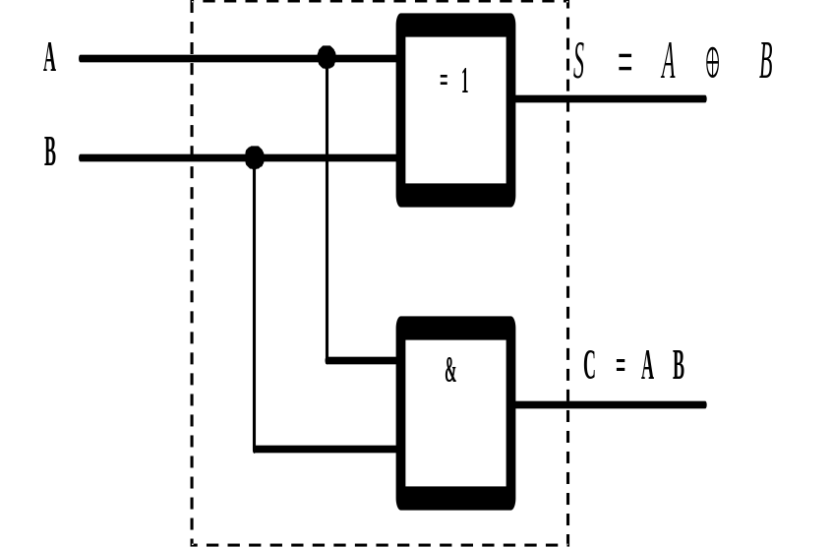
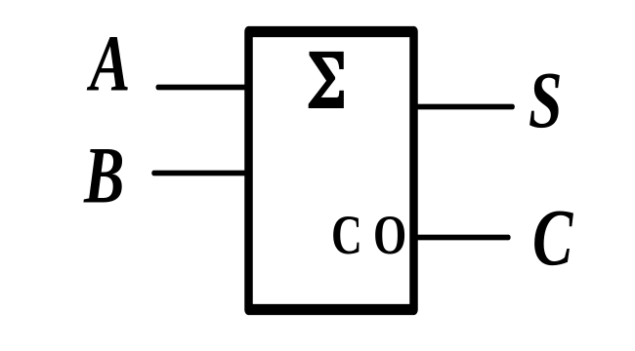
输入 | 输出
A B | C S
0 0 0 1 1 0 1 1 | 0 0 0 1 0 1 1 0
S
=
A
B
+
A
B
逻辑图
C = AB

Slide 37
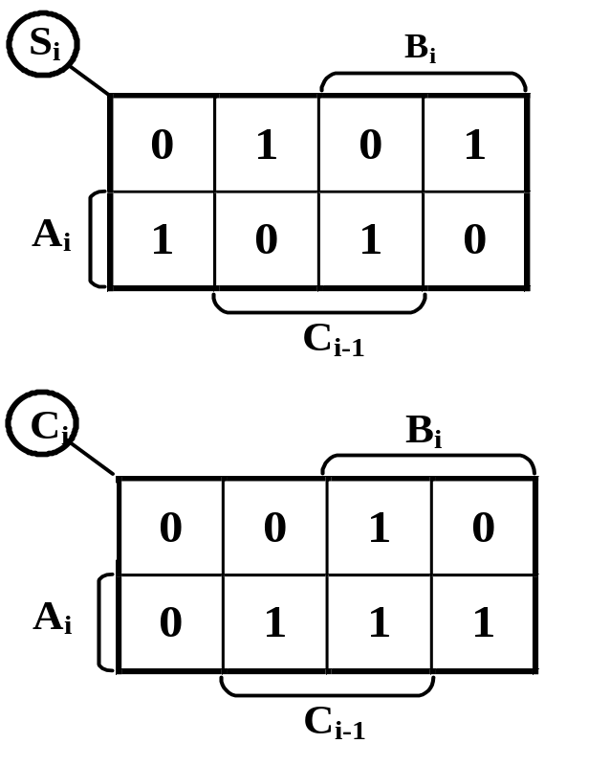
（2） 全加器（Full Adder）
全加器能进行加数、被加数和低位来的进位信号相加，并根据求和结果给出该位的进位信号。
全加器真值表
A
B
C_{i}
S
C_{o}
0
0
0
0
0
0
0
1
1
0
0
1
0
1
0
0
1
1
0
1
1
0
0
1
0
1
0
1
0
1
1
1
0
0
1
1
1
1
1
1

Slide 38




于是可得全加器的逻辑表达式为
你能用74151\74138设计全加器吗?
用这两种器件组成逻辑函数产生电路,有什么不同?

Slide 39
  加法器的应用
全加器真值表
  ABC有奇数个1时S为1；
  ABC有偶数个1时S为0。
  -----用全加器组成三位二进制代码
  奇偶校验器
A
B
Ci
S
Co
0
0
0
0
0
0
0
1
1
0
0
1
0
1
0
0
1
1
0
1
1
0
0
1
0
1
0
1
0
1
1
1
0
0
1
1
1
1
1
1

Slide 40

2、多位数加法器
如何用1位全加器实现两个四位二进制数相加？
A₃ A₂ A₁ A₀ + B₃ B₂ B₁ B₀ =?
（1）串行进位加法器
0
低位的进位信号送给邻近高位作为输入信号，采用串行进位加法器运算速度不高。

Slide 41



（2）超前进位加法器
提高运算速度的基本思想：设计进位信号产生电路，在输入每位的加数和被加数时，同时获得该位全加的进位信号，而无需等待最低位的进位信号。
定义第i 位的进位信号（C_{i} ）：
定义两个中间变量G_{i}和P_{i} ：
G_{i}= A_{i}B_{i}
C_{i}= G_{i}＋P_{i} C_{i-1}

Slide 42

4位全加器进位信号的产生：
C_{i}= G_{i}＋P_{i} C_{i-1}
[G_{i}= A_{i}B_{i}
C₀= G₀+P₀ C₋₁
C₁= G₁+P₁ C₀
C₁ = G₁+P₁ G₀+ P₁P₀ C₋₁
C₂= G₂+P₂ C₁
C₂ = G₂+P₂ G₁+ P₂ P₁ G₀+ P₂ P₁ P₀C₋₁
C₃= G₃+P₃ C₂ = G₃+P₃ （G₂+ P₂ C₁ )=G₃+P₃ G₂+P₃P₂ C₁
=G₃+P₃ G₂+P₃P₂ (G₁+ P₁C₀ )
C₃ =G₃+P₃ G₂+P₃P₂ G₁+ P₃P₂ P₁ (G₀+ P₀C₋₁)

Slide 43


集成超前进位产生器74LS182
逻辑符号
逻辑图

Slide 44


超前进位集成4位加法器74LS283
74HC283逻辑框图
74HC283引脚图

Slide 45

74HC283逻辑框图

Slide 46

4. 超前进位加法器74LS283的应用
例1. 用两片74LS283构成一个8位二进制数加法器。
在片内是超前进位，而片与片之间是串行进位。

Slide 47

例. 用74283构成将8421BCD码转换为余3码的
码制转换电路 。
8421码
余3码
8421码输入
0
0
1
1
0000
+0011
0011
0001
+0011
0100
CO
0010
+0011
0101
……
……
余3码输出

Slide 48
3 减法运算
若n位二进制的原码为N_{原}，则与它相对应的2 的补码为
N_{补}=2^{N} −N_{原}
补码与反码的关系式
N_{补}=N_{反}+1
设两个数A、B相减，利用以上两式
可得
A −B=A+B_{补}−2^{n}=A+B_{反}+1−2^{n}
在实际应用中，通常是将减法运算变为加法运算来处理，即采用加补码的方法完成减法运算。

Slide 49


1）A−B ≥ 0的情况。
2）A−B <0的情况。
A=0101 ，B=0001
A= 0001 ，B=0101
1 0 1 0 0
0 1 1 0 0
结果表明，在A–B ≥ 0时，如加补进位信号为1，所得的差就是差的原码。
在A–B < 0时，如加补的进位信号为0，所得的差是差绝对值的补码。

Slide 50



输出为原码的4位减法运算逻辑图
1
0
0
1

